Slide 1
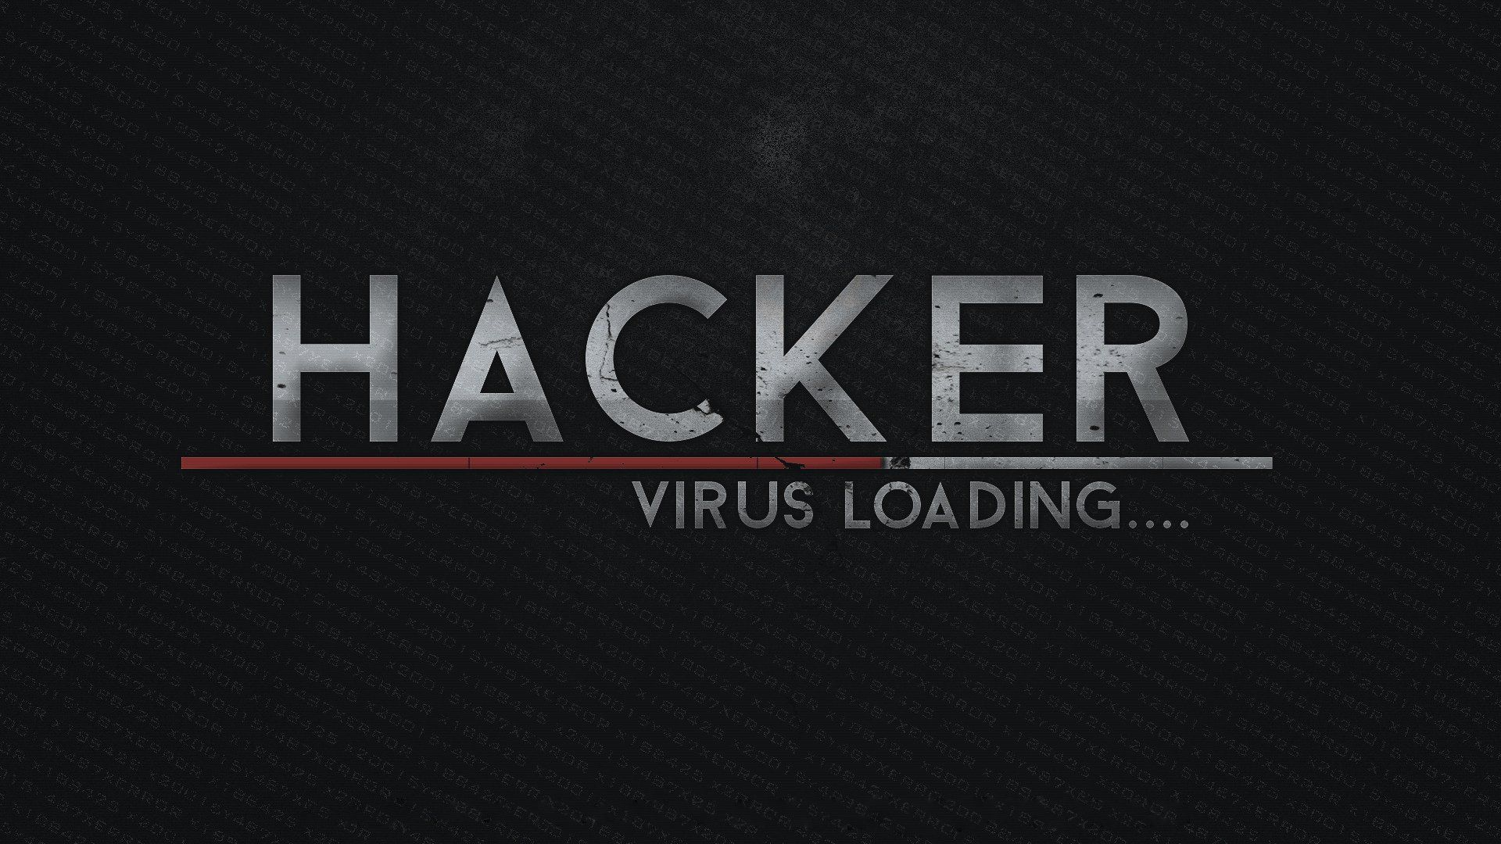
ווירוס כופר
מהו וירוס כופר?
וירוס כופר באנגלית (Ransomware) הינו תוכנה\נזקה, אשר מצפינה קבצים שונים, כמו מסמכי Word, Excel תמונות, קובצי PDF במחשב או ברשת המחשבים ודורשת כופר תמורתם.
מיד עם ההדבקה, הווירוס ייצר 3 קבצים בסיומת EXE (קובץ תוכנה) וישתול את הקבצים במספר תיקיות במחשב. תחת( %user% ) כולל גם ב Startup של מערכת ההפעלה. וזאת ע"מ שאם תכבו את המחשב, מיד בהדלקה הווירוס יחזור לחיים וימשיך להצפין תיקיות וקבצים נוספים. הווירוס בנוסף מבטל ופוגע ב- Windows system restore - תוכנת (קבצי) הגיבוי והשחזור של ה .Windows
הנזקה מציגה הודעת דרישה לתשלום כופר כספי בתמורה לשחרור נעילת הקבצים.

Slide 2

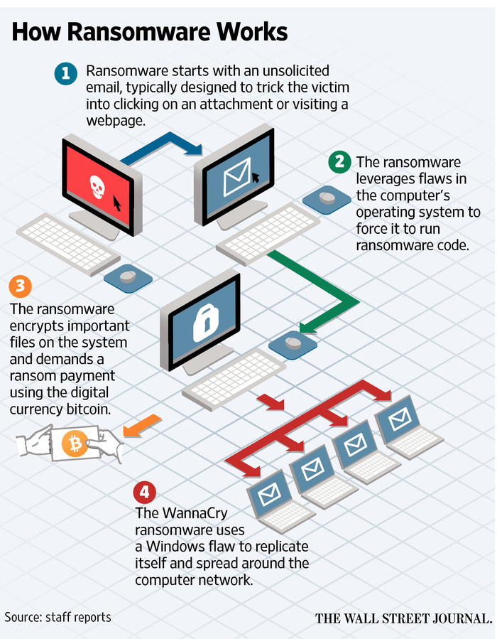

Slide 3
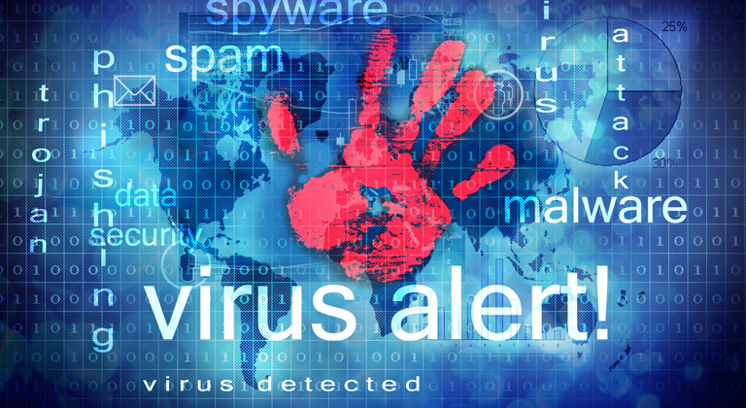
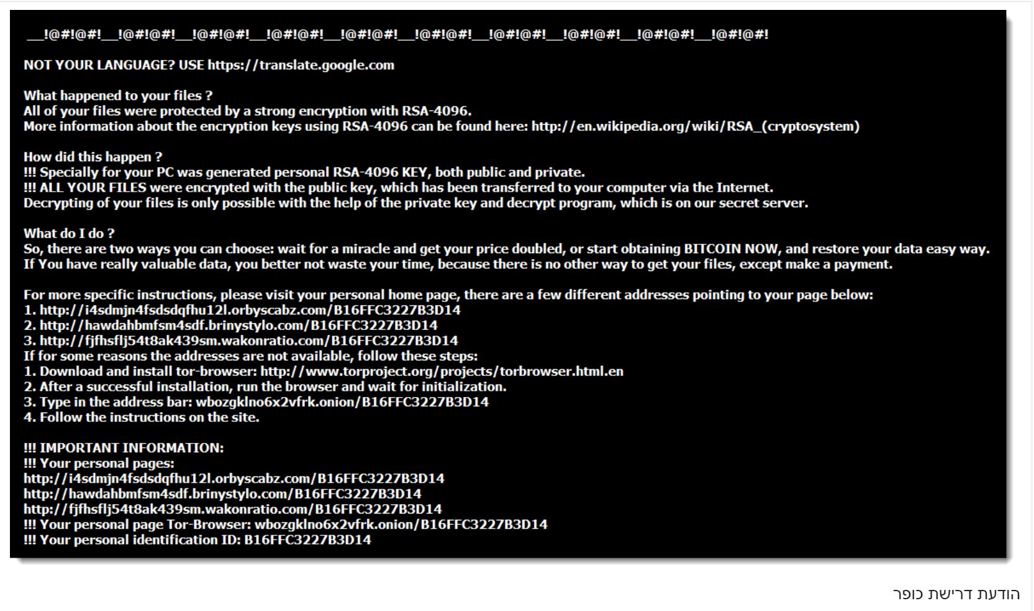
כיצד נפגעים מווירוס כופר?
וירוס הכופר מגיע למחשב דרך פרצות אבטחה שונות, הרשימה המוצגת מציגה את הדרכים הנפוצות אך העובדה שגרסאות וירוס חדשות משוחררות מידי יום :
הנפוצה ביותר היא באמצעות קובץ המצורף במייל.
פרוטוקול RDP – פרוטוקול התקשרות הנפוץ המשמש לשליטה מרחוק על מחשבים, Remote Desktop באמצעות פורט 3389.
באנרים/ פרסומות באתרים השונים.
באמצעות תוכנות כדוגמת תוכנת השליטה מרחוק הנפוצה Ammy Admin, אשר מותקנת במיליוני מחשבים בעולם על ידי אנשי המחשבים.

Slide 4
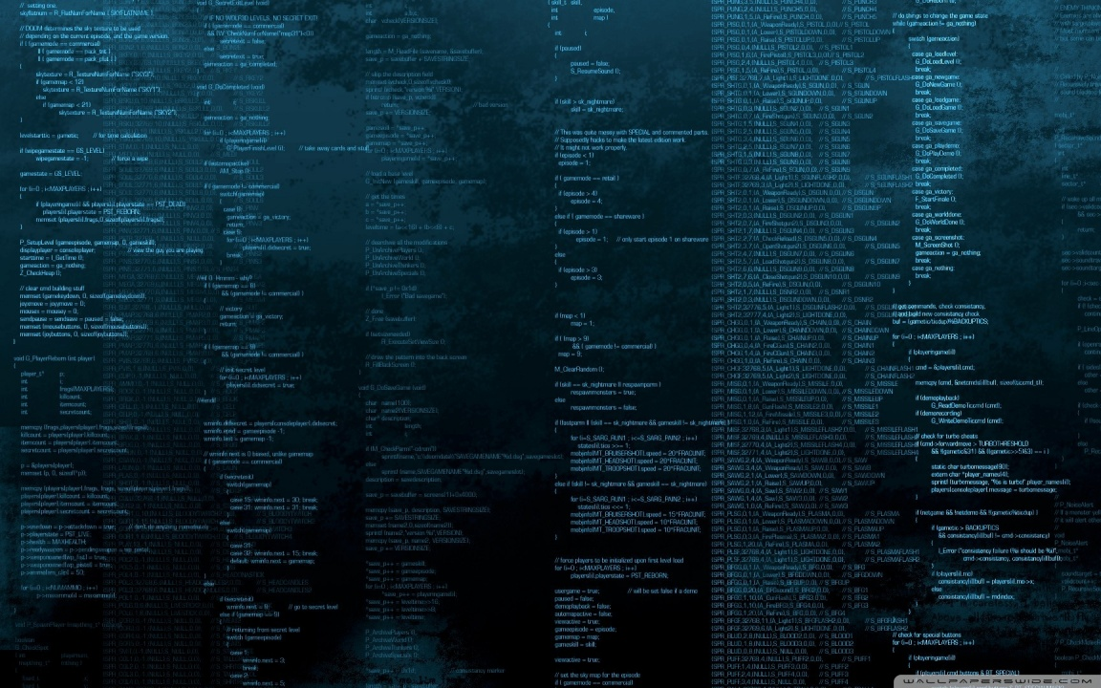
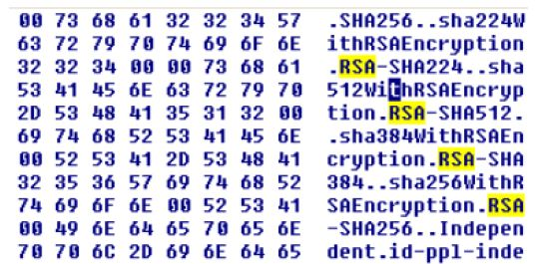
סוגי הצפנה שנצפו בנוהל IDA
כשאנו מבצעים את תוכנת הכופר ישנם מספר שינויים במערכת של המשתמש שקיבל את הווירוס. ביצוע זה יוסיף כמה מפתחות וימחק כמה מפתחות ברישומים כמוצג באיור. בזמן שאנחנו מנתחים את העבודה ברשת באמצעות תוכנת ה - wire shark , הוא שלח מספר בקשות עד כמה הם ל- IP 207.79.197.200 , 184.51.0.241. אז התוקפים שולחים הוראות באמצעות זה. זה גם ישנה את הרקע של המחשב באמצעות מתן הוראות. דבר זה מציג גם כמה קריסות קריפטוגרפיות המשמשות להצפנת הקבצים במערכת. תוכנת הצפנה זו של Ransomware משתמשת באלגוריתם RSA , הנקרא ניתוח מחרוזת. פעולה זו יוצרת ערכי Hash באמצעות SHA 256, אלגוריתם ה- 512.

Slide 5

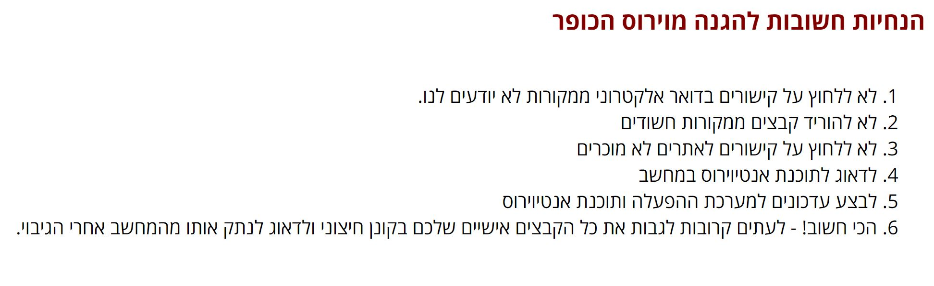
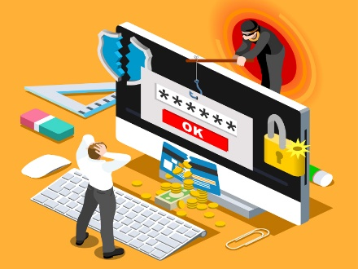

Slide 6
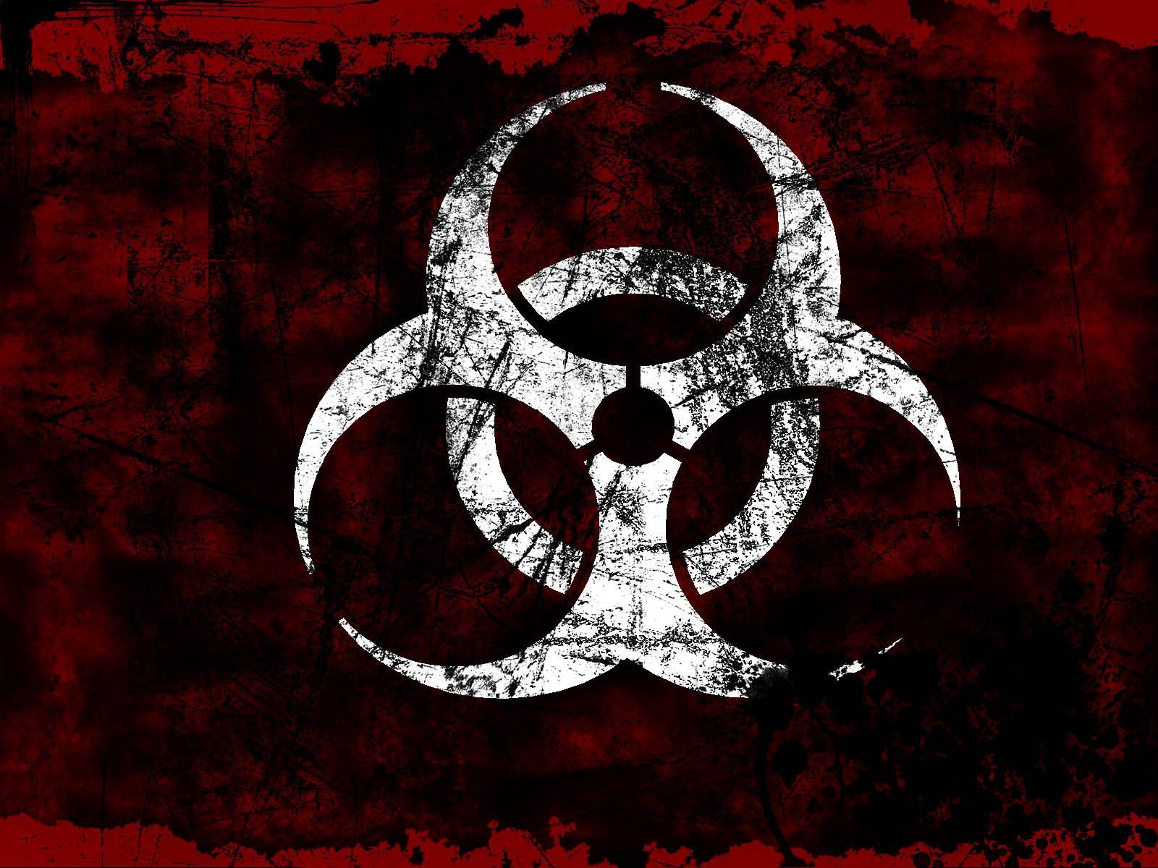
מה לעשות אם כבר נפגעתם מתוכנת כופר?
מומלץ שלא לשתף פעולה עם העבריינים הדורשים כופר – במקרים רבים גם לאחר תשלום הכופר לא מועבר מפתח ההצפנה ולא ניתן לפתוח את הקבצים. כמו כן, הפעולה תעודד את העבריינים לתקוף את המחשב או הרשת בהמשך.
לשחזר את הקבצים מגיבוי – לאחר ביצוע הפעולות המומלצות להתגוננות, שמטרתן לוודא שלא קיים וירוס פעיל במחשב או ברשת, ניתן לשחזר את הקבצים מהגיבוי.
לשחזר את הקבצים המקוריים – חלק מגרסאות ה Ransomeware מעתיקות את הקבצים המקוריים, ורק לאחר מכן מצפינות אותם. במקרים כנ”ל ניתן לנסות לשחזר את הקבצים המקוריים שנמחקו. חשוב לזכור שככל שיהיה שימוש נוסף בתחנה לאחר הפגיעה, יכתבו קבצים נוספים במיקום הפיזי של הקבצים שנמחקו, ולא יהיה ניתן לשחזר אותם. ניתן להשתמש במגוון תוכנות לשחזור קבצים המוצאות בשוק(חינמיות או בתשלום).
לבדוק מהו המחשב הנגוע שממנו קודדו הקבצים – במקרים בהם מוצפנים קבצים בתיקיות משותפות בשרתים, ניתן לבדוק מהי התחנה ממנה הם הוצפנו על ידי בדיקה של ה ownership של הקבצים, ולנקות את ההתקנה על מנת שהקבצים לא יוצפנו מחדש לאחר השחזור. כמו כן יש לנתק מיידית את המחשב\שרת הנגוע ולדאוג לנקות אותו מכל נזקה ולברר שהוא אכן נקי לפני שהוא חוזר לפעילות בארגון.

Slide 7
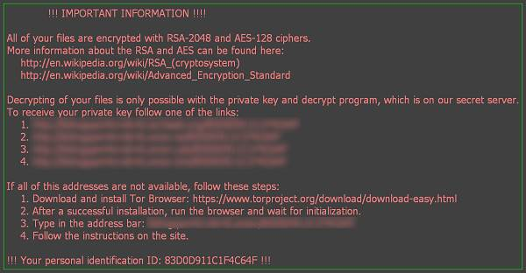
דוגמא להודעה שנשלחה למשתמש אשר נפגע מווירוס הכופר Locky
האם יחזירו לי את הקבצים כאשר אשלם את הכופר ?
אם הקבצים שלכם באמת חשובים ולא גיביתם אותם לפני כן, אז כנראה שאין ברירה אחרת. אך שימו לב שאנו לא ממליצים לשלם את דמי הכופר מפני שמהלך זה יעודד את יוצרי הווירוס להמשיך ולהפיץ אותו שוב ושוב. קחו גם בחשבון שאם תשלמו את דמי הכופר, ישנה אפשרות גדולה שיגנבו לכם את פרטי החשבון אשר שילמתם דרכו.
אם הקבצים שהצפינו לכם, אינם חשובים כל כך אז אתם יכולים להיפטר מהווירוס בכך שתפרמטו את המחשב ולאחר מכן תתקינו מחדש את כל התוכנות המומלצות למחשב לאחר פרמוט.

Slide 8

מי הוא ווירוס הכופר Locky ולמה הוא גורם:
וירוס הכופר Locky מצפין (נועל) את הקבצים אשר נמצאים במחשב ומשנה את הסיומת שלהם ל- Locky. לאחר מכן הם דורשים מהמשתמש לשלם בין 0.5 ל- 1 ביטקוינים (שזה יוצא בערך בין 200$ ל- 400$) רק בכדי לשחרר את הקבצים שננעלו ולהחזיר אותם להיות תקינים כבעבר
נכון לעכשיו, אין שום דרך אחרת להסיר את הווירוס מהמחשב ולהחזיר את הקבצים לקדמותם. כנראה שהנפגע יצטרך לשלם את דמי הכופר, מפני שאם הוא לא ישלם את דמי הכופר אז הוא יסתכן בכך שכל המידע שלו יימחק (אם הוא לא גיבה את הקבצים לפני כן) והוא אינו יוכל לשחזר את הקבצים.
וירוס הכופר אינו מצפין רק את הקבצים שנמצאים בכונן C (הכונן בו מותקנת מערכת ההפעלה), אלא הוא גם מצפין את כל הכוננים החיצוניים והזיכרונות הניידים (Disk On Key) אשר מחוברים למחשב באותו זמן. הווירוס גם תוקף את כל המחשבים אשר נמצאים ברשת של המחשב המותקף, כלומר: אם המחשב שלכם נמצא בתוך רשת משרדית או ביתית ובתוכה ישנם 5 מחשבים, אז יש סיכוי גבוה שכל חמשת המחשבים יידבקו בווירוס.
הווירוס יודע ויכול להתקיף מחשבים אשר מריצים מערכות הפעלה מסוג ווינדוס Windows, לינוקס Linux ואפילו גם OS x של אפל. כך שאין ספק שהוא נחשב לאיום גדול לכל המשתמשים הביתיים, לעסקים הקטנים וגם לעסקים הגדולים.
Locky התגלה לראשונה בפברואר 2016 והיוצר של הווירוס הצליח עד עכשיו להפיץ אותו ברחבי העולם בהצלחה רבה. הפצת הווירוס נעשית על ידי שליחת אימייל אשר מושך את המשתמש לפתוח קובץ מסוים (בדרך כלל זה הוא קובץ מסוג Word), או דרך כל מיני אתרים מפוקפקים שקיימים ברשת.
חברות אבטחה גדולות כמו: נורטון Norton ומקאפי McAfee אשר מספקות מגוון תוכנות הגנה למחשב, מעידות על כך שמחודש פברואר 2016 יש עלייה במתקפות כופר של וירוס הכופר Locky. החברות טוענות שמספר רב של מחשבים נלקחים כבני ערובה והן מתאמצות לאסוף את כל החומר והמידע שיש להן על הווירוס החדש. כל זאת נעשה בכדי לפתח כמה שיותר מהר פתרונות ואמצעי מניעה לווירוס הכופר.

Slide 9
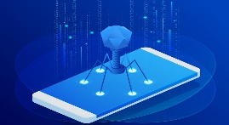
תוכנות הכופר פוגעות גם במובייל
תוכנות הכופר אינן רק איום ללקוחות Windows ולמשמשי המחשב הביתי. מתקפות מסוג זה הופכות נפוצות יותר ויותר גם במובייל, או ליתר דיוק - במערכת ההפעלה אנדרואיד. מחקר חדש של חברת ESET, חברת אבטחת המידע החמישית בגודלה בעולם, טוען ל"זינוק חד בתוכנות הכופר הלוקחות מכשירי אנדרואיד כבני ערובה".
תוכנות הכופר הראשונות לאנדרואיד התגלו אי שם באמצע 2013, נכתב בעבודה. החברה מבחינה בין שתי סוגי מתקפות: Lock–Screen Ransomware ו– Crypto Ransomware. בראשונה ננעל המסך ונדרש תשלום כופר, ובשנייה הקבצים מוצפנים ואם המשתמש רוצה חזרה את התמונות של הילדים, או הקבצים הרגישים - הוא צריך לשלם.
סוג נוסף של מתקפה הוא באמצעות אפליקציית פורנו, שמצלמת את המשתמש על ידי הפעלה שקטה של המצלמה הקדמית, ודורשת כסף - אחרת תפרסם את תמונתו ברבים. בווריאציה אחרת, תוכנת הכופר משדרת על מסך הטלפון הנייד תמונות פורנו קשות - והדרך היחידה להפסיק את המטרד המביך היא כמובן תשלום כופר. מתקפת כופר נוספת היא מסוג "משטרה", שקיימת גם ב- PC, שבה התוכנה מתחזה לסוכנות אכיפת חוק מקומית וטוענת בפני המשתמש כי הוא עשה שימוש לא חוקי במכשיר ולכן עליו לשלם קנס.
מרגע ההשתלטות על המכשיר, תוכנת הכופר לא רק נועלת אותו, אלא גם מתקשרת לשרת פיקוד ושליטה (C&C), וכך ההאקר יכול להזיק למכשיר, למשל לכבות את ה- WiFi, או אפילו להשתמש במכשיר כחלק מרשת מחשבים למתקפה (מכונה Botnet) אחרת. התוכנות מחוכמות ויודעות להגן על עצמן מפני ניסיונות הסרה או כיבוי משימות.
מה עושים? אותם צעדי מיגון פשוטים כנגד וירוסים בנייד תופסים גם לגבי מתקפות אלו: "אנו ממליצים למשתמשי אנדרואיד לנקוט בצעדים מקדימים כדי להימנע מאיום הכופר, למשל, התקנת אפליקציית אבטחה על המכשיר וגיבוי המידע השמור עליו". "כמו כן, מומלץ להימנע מחנויות אפליקציות לא רשמיות או מלחיצה על קישורים חשודים בהודעות דואר אלקטרוני או בהודעות SMS".

Slide 10
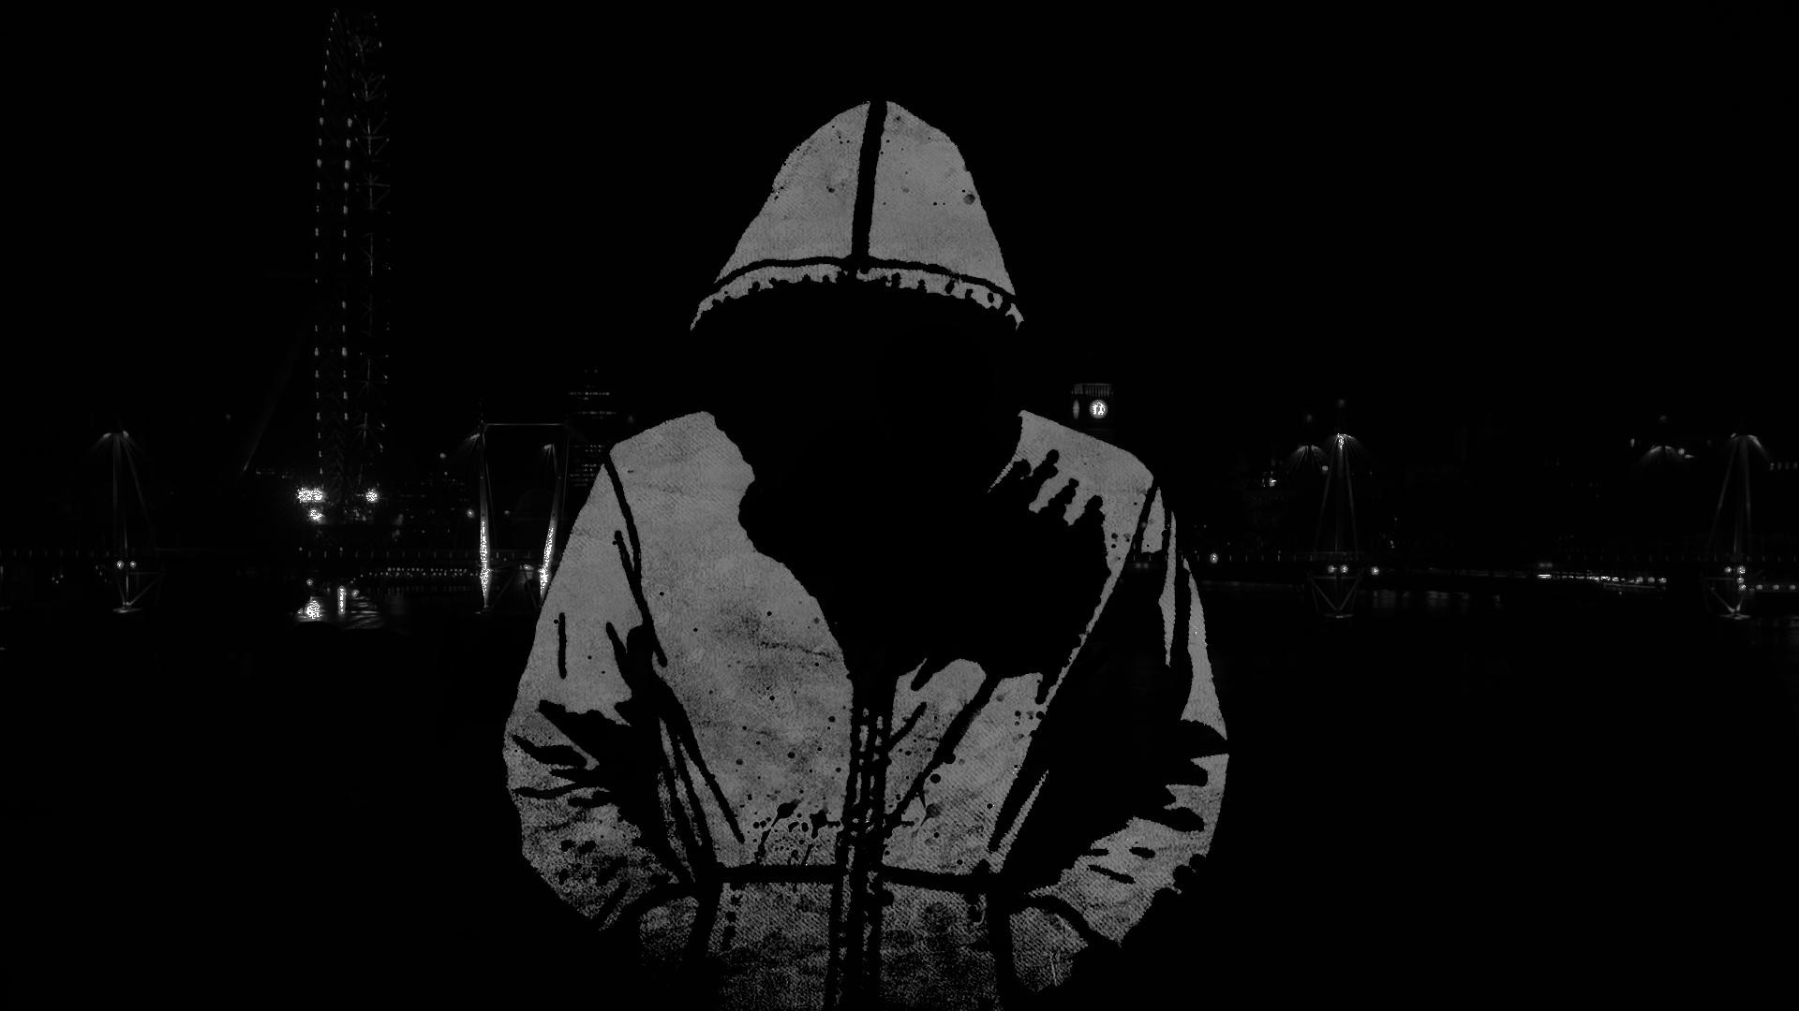
האקרים עשו שימוש בנוזקות כופר - בתי חולים בבריטניה שותקו
בבריטניה הותקפו עשרות בתי חולים, וצוותי חירום ורופאים אינם מסוגלים להתחבר למערכות המחשוב. כתוצאה מכך בוטלו ניתוחים דחופים וחדרי המיון מתקשים לתפקד. חלק מהחולים הועברו לבתי חולים אחרים. ככל הנראה, המתקפה פגעה בכל מערכות המחשוב במזרח אנגליה, והיא נחשבת לאירוע הסייבר החמור ביותר בבריטניה בשנים האחרונות.
לפי דיווחים, מערכות קבלת החולים קרסו, וכך גם מערכות הקשורות לבדיקות של החולים. הרופאים דיווחו שהקריסה של המערכות מגבילה מאוד את יכולת הפעולה והטיפול שלהם. ברשתות החברתיות דיווחו רופאים וצוותי בתי החולים על חוסר אונים ועל כך שמה "שמראים בסרטים קורה לנו עכשיו".
מתקפת הסייבר גרמה גם לקריסה של מערכות הטלפוניה האחראיות על קווי החירום. שירות הבריאות הבריטי הודיע לאזרחים שנזקקים לשירותי רפואה לא ליצור קשר עם שירותי החירום ולא להתייצב אם לא מדובר באירוע שעשוי להוביל לאובדן חיי אדם.

Slide 11
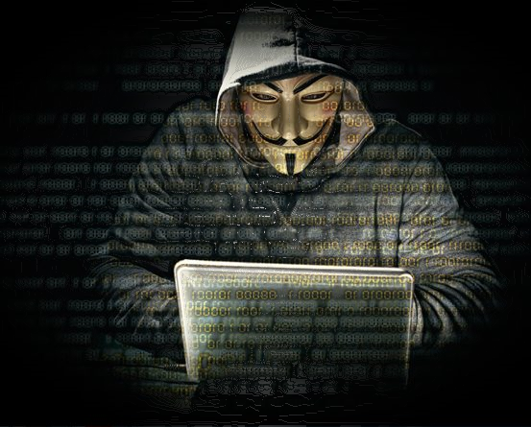
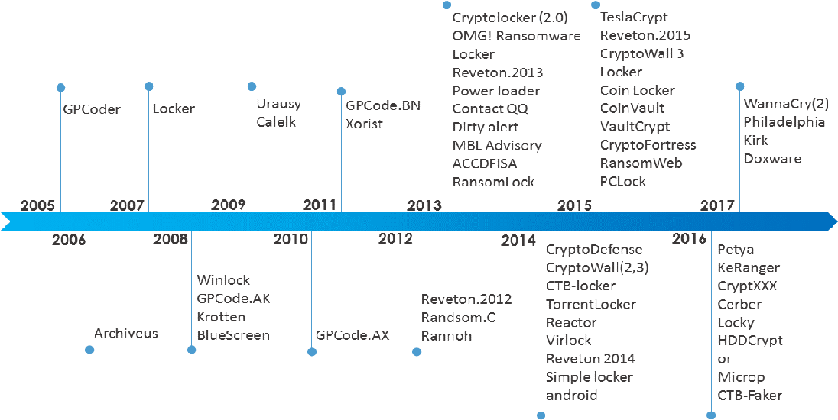
ציר הזמן של תקיפות וירוס כופר שונות:

